Slide 1

Business Intelligence: Desvendando o Segredo das Decisões Inteligentes.
Uma Jornada para Transformar Dados em Insights Acionáveis.

Slide 2

Introdução
O que é Business Intelligence (BI)?
Por que o BI é importante para as empresas hoje em dia?
Quais são os principais benefícios do BI?

Slide 3
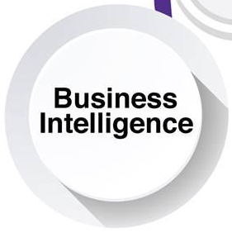
Business Intelligence (BI)
O Business Intelligence (BI) é um conjunto de estratégias e tecnologias que transformam dados brutos em informações acionáveis.
Em um mundo cada vez mais data-driven, o BI é crucial para que as empresas tomem decisões estratégicas e otimizem seus processos.
O BI oferece diversos benefícios, como:
Melhora na tomada de decisões
Aumento da eficiência operacional
Redução de custos
Aumento da receita
Melhoria da competitividade

Slide 4

O Cenário Atual
Vivemos na era da informação, onde a quantidade de dados gerados cresce exponencialmente.
Essa explosão de dados traz consigo o desafio de transformá-los em insights acionáveis.
O BI surge como a solução ideal para esse desafio, fornecendo ferramentas para organizar, analisar e interpretar dados.

Slide 5
Benefícios do Business Intelligence
Melhora na tomada de decisões: insights baseados em dados concretos.
Aumento da eficiência operacional: identificação de gargalos e oportunidades de melhoria.
Redução de custos: otimização de recursos e eliminação de desperdícios.
Aumento da receita: identificação de novas oportunidades de mercado.
Melhoria da competitividade: insights sobre o mercado e os concorrentes.

Slide 6

Desvendando os Segredos das Análises: Uma Jornada para Extrair o Máximo dos seus Dados.
Explorando os Diversos Tipos de Análises e suas Aplicações.

Slide 7
Análise de Dados
A análise de dados é o processo de transformar dados brutos em informações úteis e acionáveis.
Através da análise de dados, podemos identificar padrões, tendências e insights que nos permitem tomar decisões mais inteligentes e otimizar nossos resultados.
Nesta aula, exploraremos os diferentes tipos de análises e suas aplicações em diversas áreas.

Slide 8

Tipos de Análises
Análise descritiva: Resumir os dados e apresentar informações como média, mediana, moda, desvio padrão, etc.
Análise diagnóstica: Identificar as causas de um problema ou situação específica.
Análise preditiva: Prever o que pode acontecer no futuro utilizando técnicas de machine learning e inteligência artificial.
Análise prescritiva: Recomendar ações para otimizar resultados ou resolver problemas.

Slide 9
Análise Descritiva
Objetivo: Descrever o que aconteceu, utilizando medidas como média, mediana, moda, desvio padrão, etc.
Exemplos: Análise de vendas por mês, análise de reclamações por cliente, análise de tempo de espera por atendimento.

Slide 10
Análise Diagnóstica
Objetivo: Identificar as causas de um problema ou situação específica.
Exemplos: Análise de causa raiz de um acidente, análise de churn rate (taxa de rotatividade de clientes), análise de falhas em um processo.

Slide 11
Análise Preditiva
Objetivo: Prever o que pode acontecer no futuro, utilizando técnicas de machine learning e inteligência artificial.
Exemplos: Previsão de vendas, previsão de demanda por produtos, previsão de risco de crédito.

Slide 12
Análise Prescritiva
Objetivo: Recomendar ações para otimizar resultados ou resolver problemas.
Exemplos: Recomendação de produtos para clientes, otimização de campanhas de marketing, otimização de processos de produção.

Slide 13
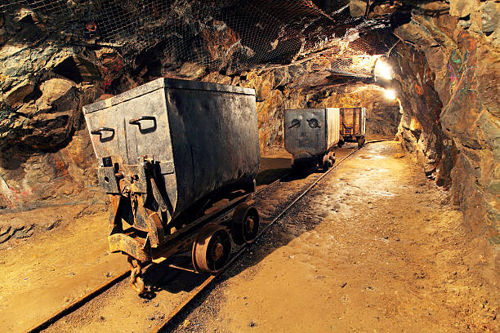
Extração, Transformação e Carregamento (ETL)
O ETL (Extração, Transformação e Carregamento) é um processo fundamental na integração de dados que consiste em três etapas principais

Slide 14
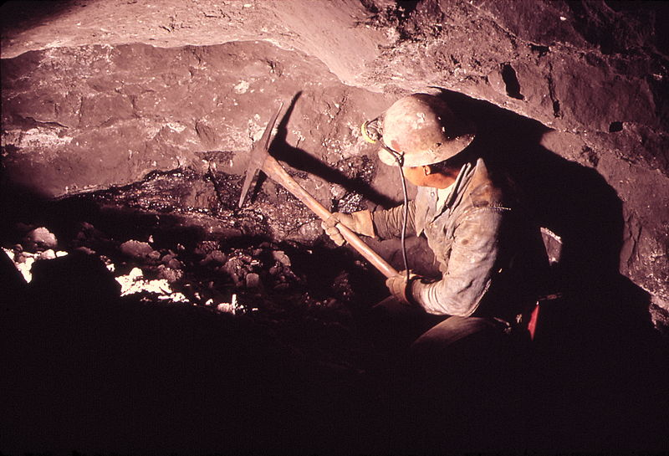
Extração
Objetivo: Coletar dados de diversas fontes, como bancos de dados transacionais, APIs, sensores e arquivos.

Slide 15
Transformação
Objetivo: Limpar, converter e formatar os dados para um formato adequado para análise.
Tarefas:
Limpeza de dados: Remover inconsistências, erros e valores nulos.
Conversão de dados: Converter os dados para um formato comum, como CSV ou JSON.
Normalização de dados: Padronizar o formato dos dados para facilitar a análise.
Enriquecimento de dados: Adicionar informações adicionais aos dados, como dados demográficos ou de localização.
Transformações complexas: Aplicar algoritmos de machine learning para transformar os dados.

Slide 16
Carregamento
Objetivo: Carregar os dados transformados em um sistema de destino, como um data warehouse, data lake ou outro sistema de armazenamento de dados.

Slide 17
ETL
O ETL é uma etapa crucial para a análise de dados, pois permite que os dados de diversas fontes sejam integrados em um único repositório, prontos para serem analisados.

Slide 18
Benefícios do ETL
Melhora a qualidade dos dados: O processo de ETL ajuda a identificar e corrigir erros nos dados.
Aumenta a eficiência da análise de dados: O ETL torna os dados mais acessíveis e prontos para serem analisados.
Reduz custos: O ETL pode ajudar a reduzir custos ao eliminar a necessidade de armazenar e analisar dados duplicados.
Melhora a tomada de decisões: O ETL fornece aos usuários acesso a informações precisas e atualizadas para tomar decisões mais inteligentes.

Slide 19
Desafios do ETL
Complexidade: O processo de ETL pode ser complexo, especialmente quando se trata de integrar dados de diversas fontes.
Custo: As ferramentas ETL podem ser caras, especialmente para grandes volumes de dados.
Tempo: O processo de ETL pode ser demorado, especialmente para grandes volumes de dados.

